Slide 1
公職人員利益衝突迴避法
補助交易實務解析
公職人員財產申報處 劉維倫

Slide 2
適用對象

Slide 3
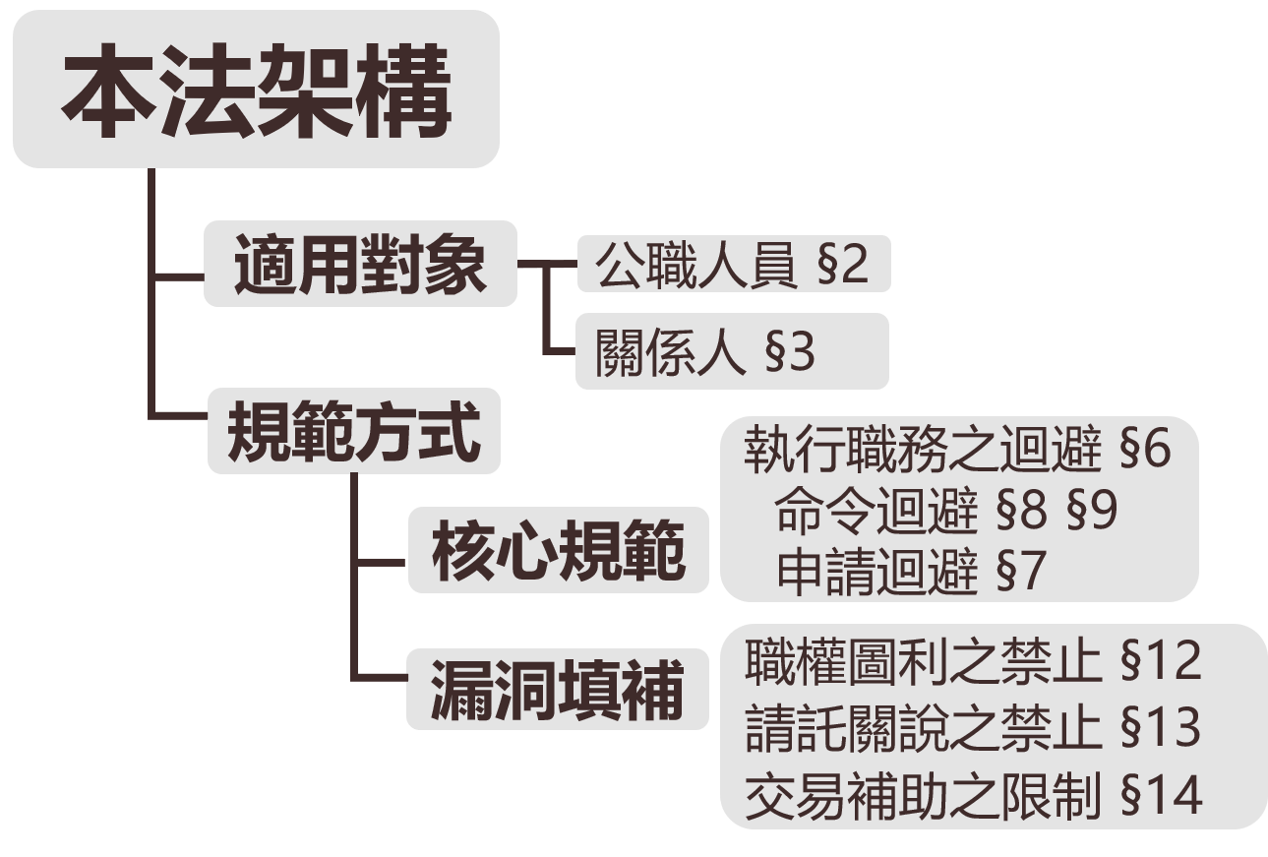
基本概念
一、總統、副總統。
二、政府機關(構)、公營事業總、分支機構之首長、副首長、幕僚長、副幕僚長與該等職務之人。
三、政務人員。
四、公立學校、軍警院校、矯正學校校長、副校長；其設有附屬機構者，該機構之首長、副首長。
五、民意機關之民意代表。
六、代表政府或公股出任其出資、捐助之私法人之董事、監察人與該等職務之人。
七、公法人之董事、監察人、首長、執行長與該等職務之人。
八、政府捐助之財團法人之董事長、執行長、秘書長與該等職務之人。
九、法官、檢察官、戰時軍法官、行政執行官、司法事務官及檢察事務官。
十、各級軍事機關(構)及部隊上校編階以上之主官、副主官。
十一、辦理工務、建築管理、城鄉計畫、政風、會計、審計、採購業務之主管人員。
十二、其他職務性質特殊，經行政院會同主管府、院核定適用本法之人員。

Slide 4
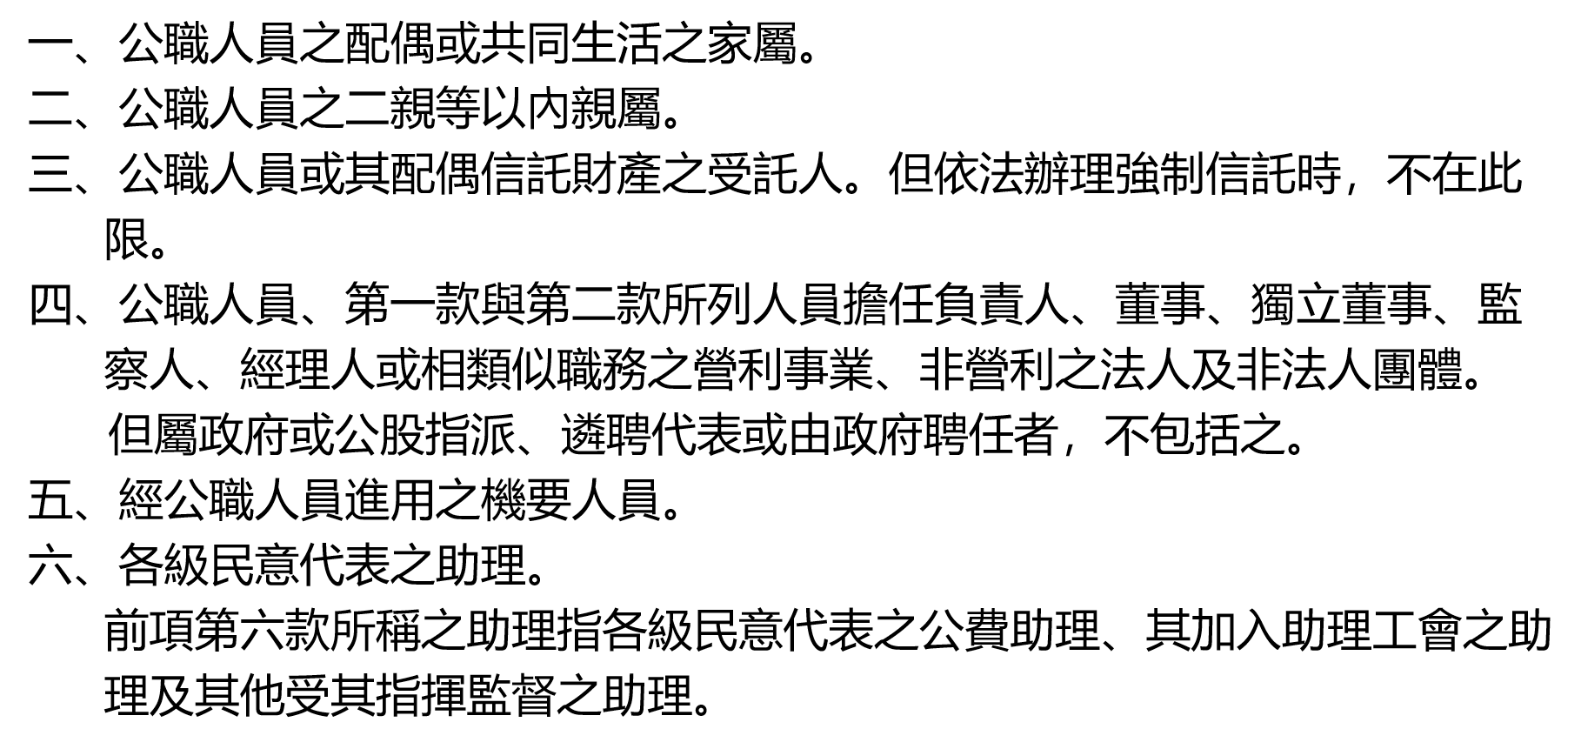
基本概念
例如：兒媳、女婿、兄嫂、弟媳、連襟、妯娌

Slide 5
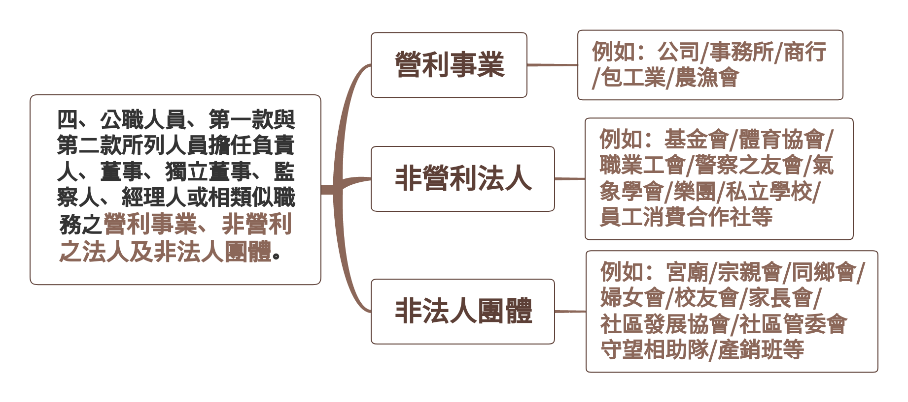
基本概念

Slide 6
補助與交易
之限制

Slide 7
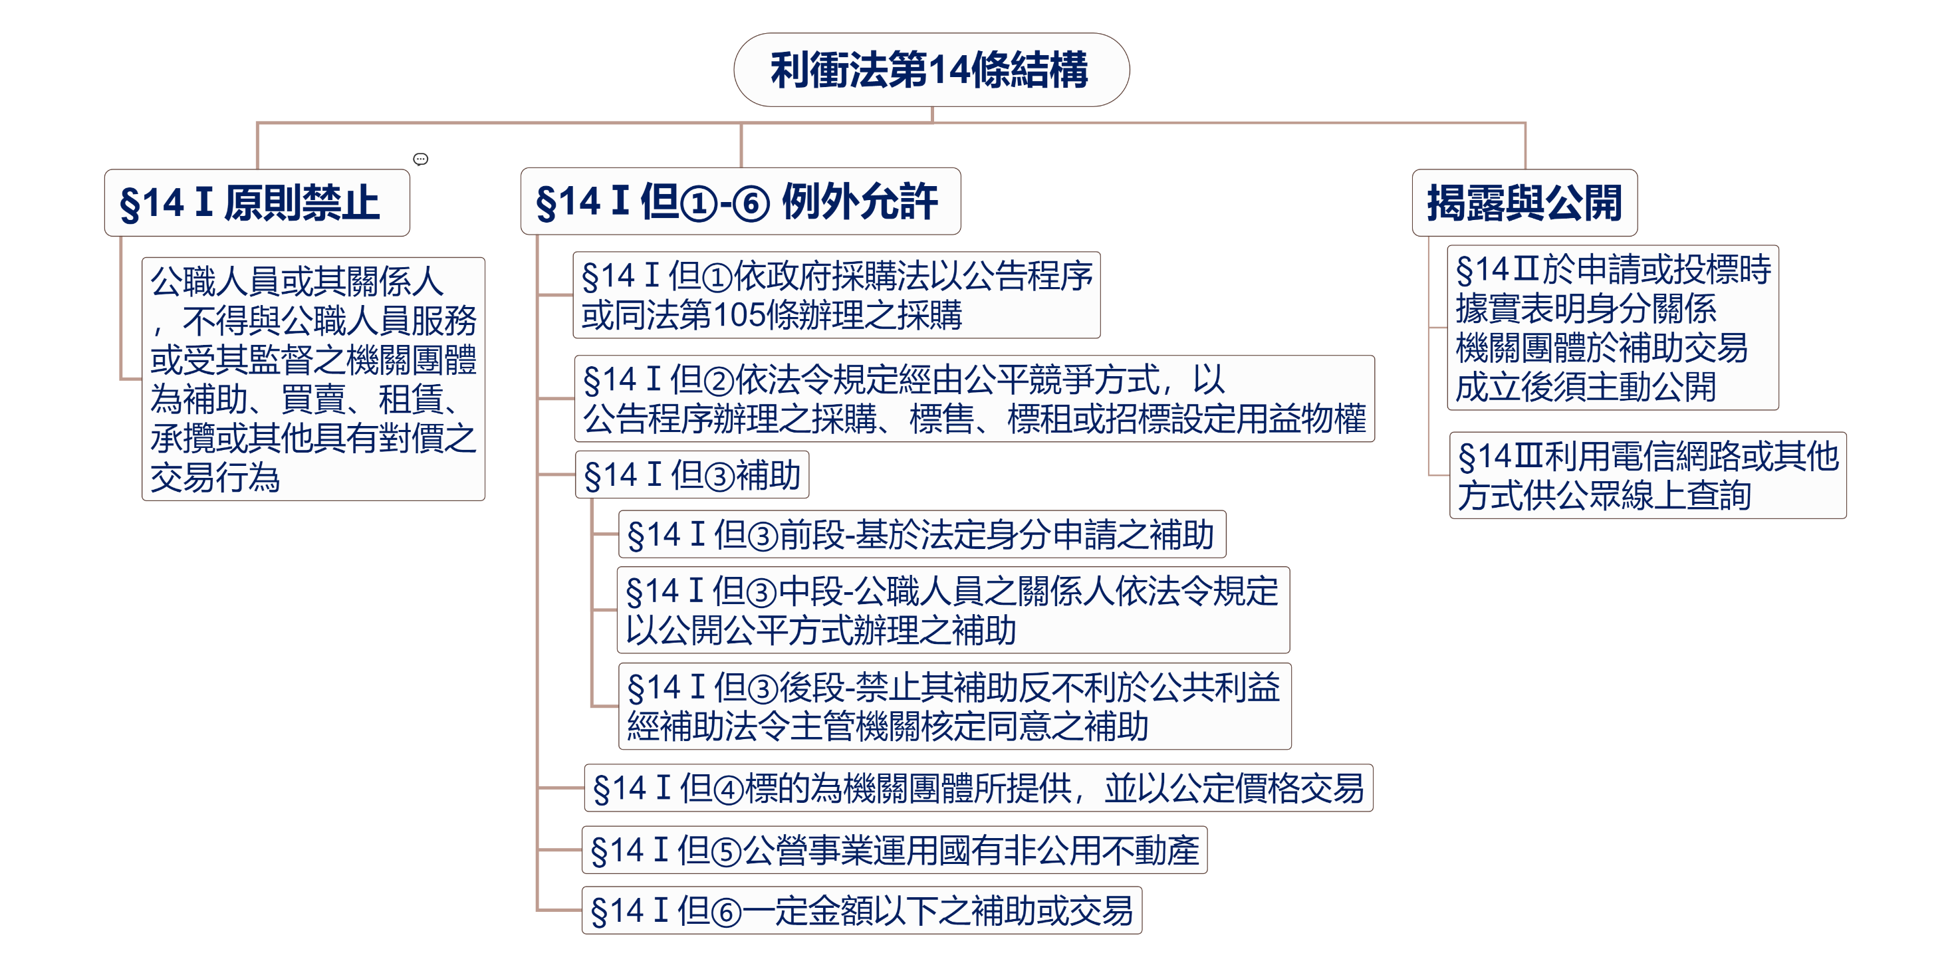
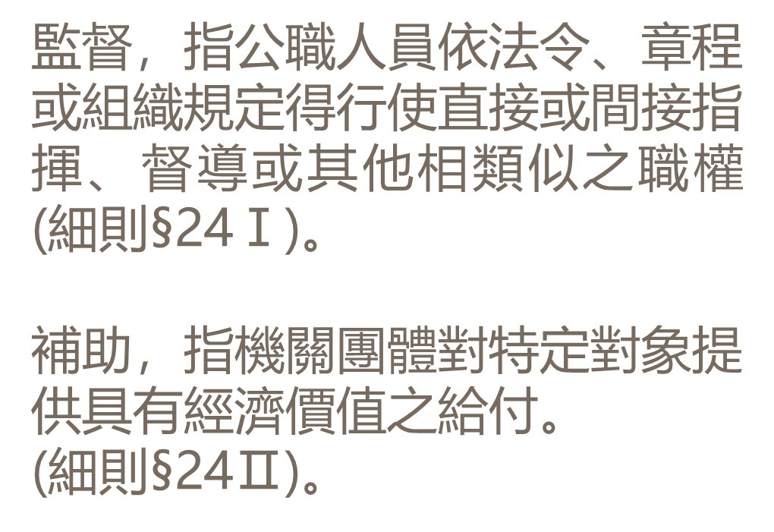
補助與交易之限制

Slide 8
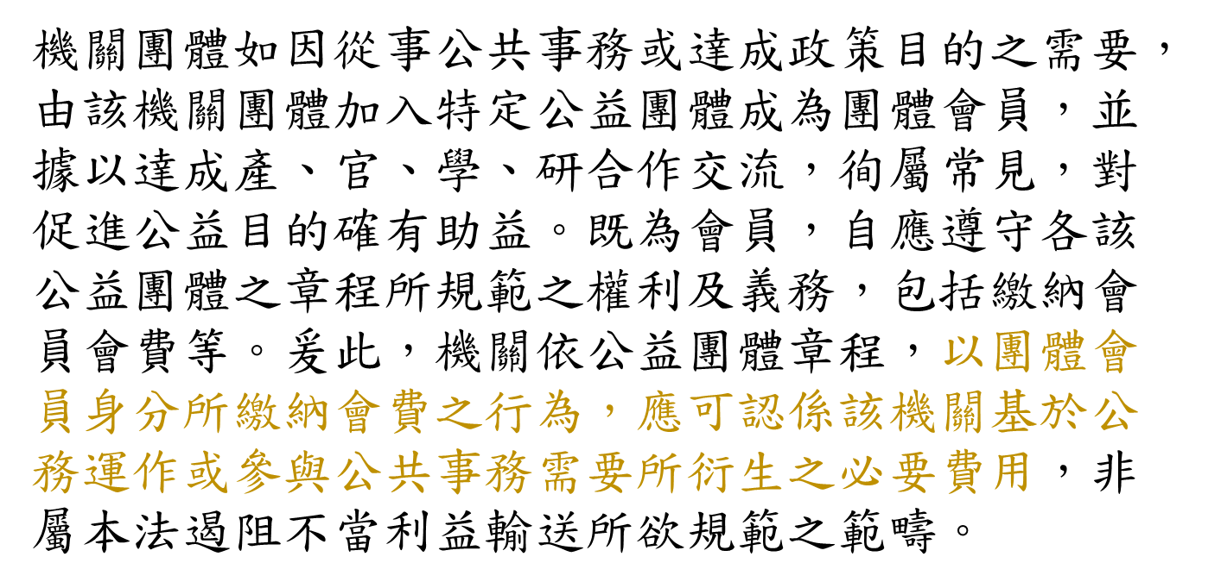
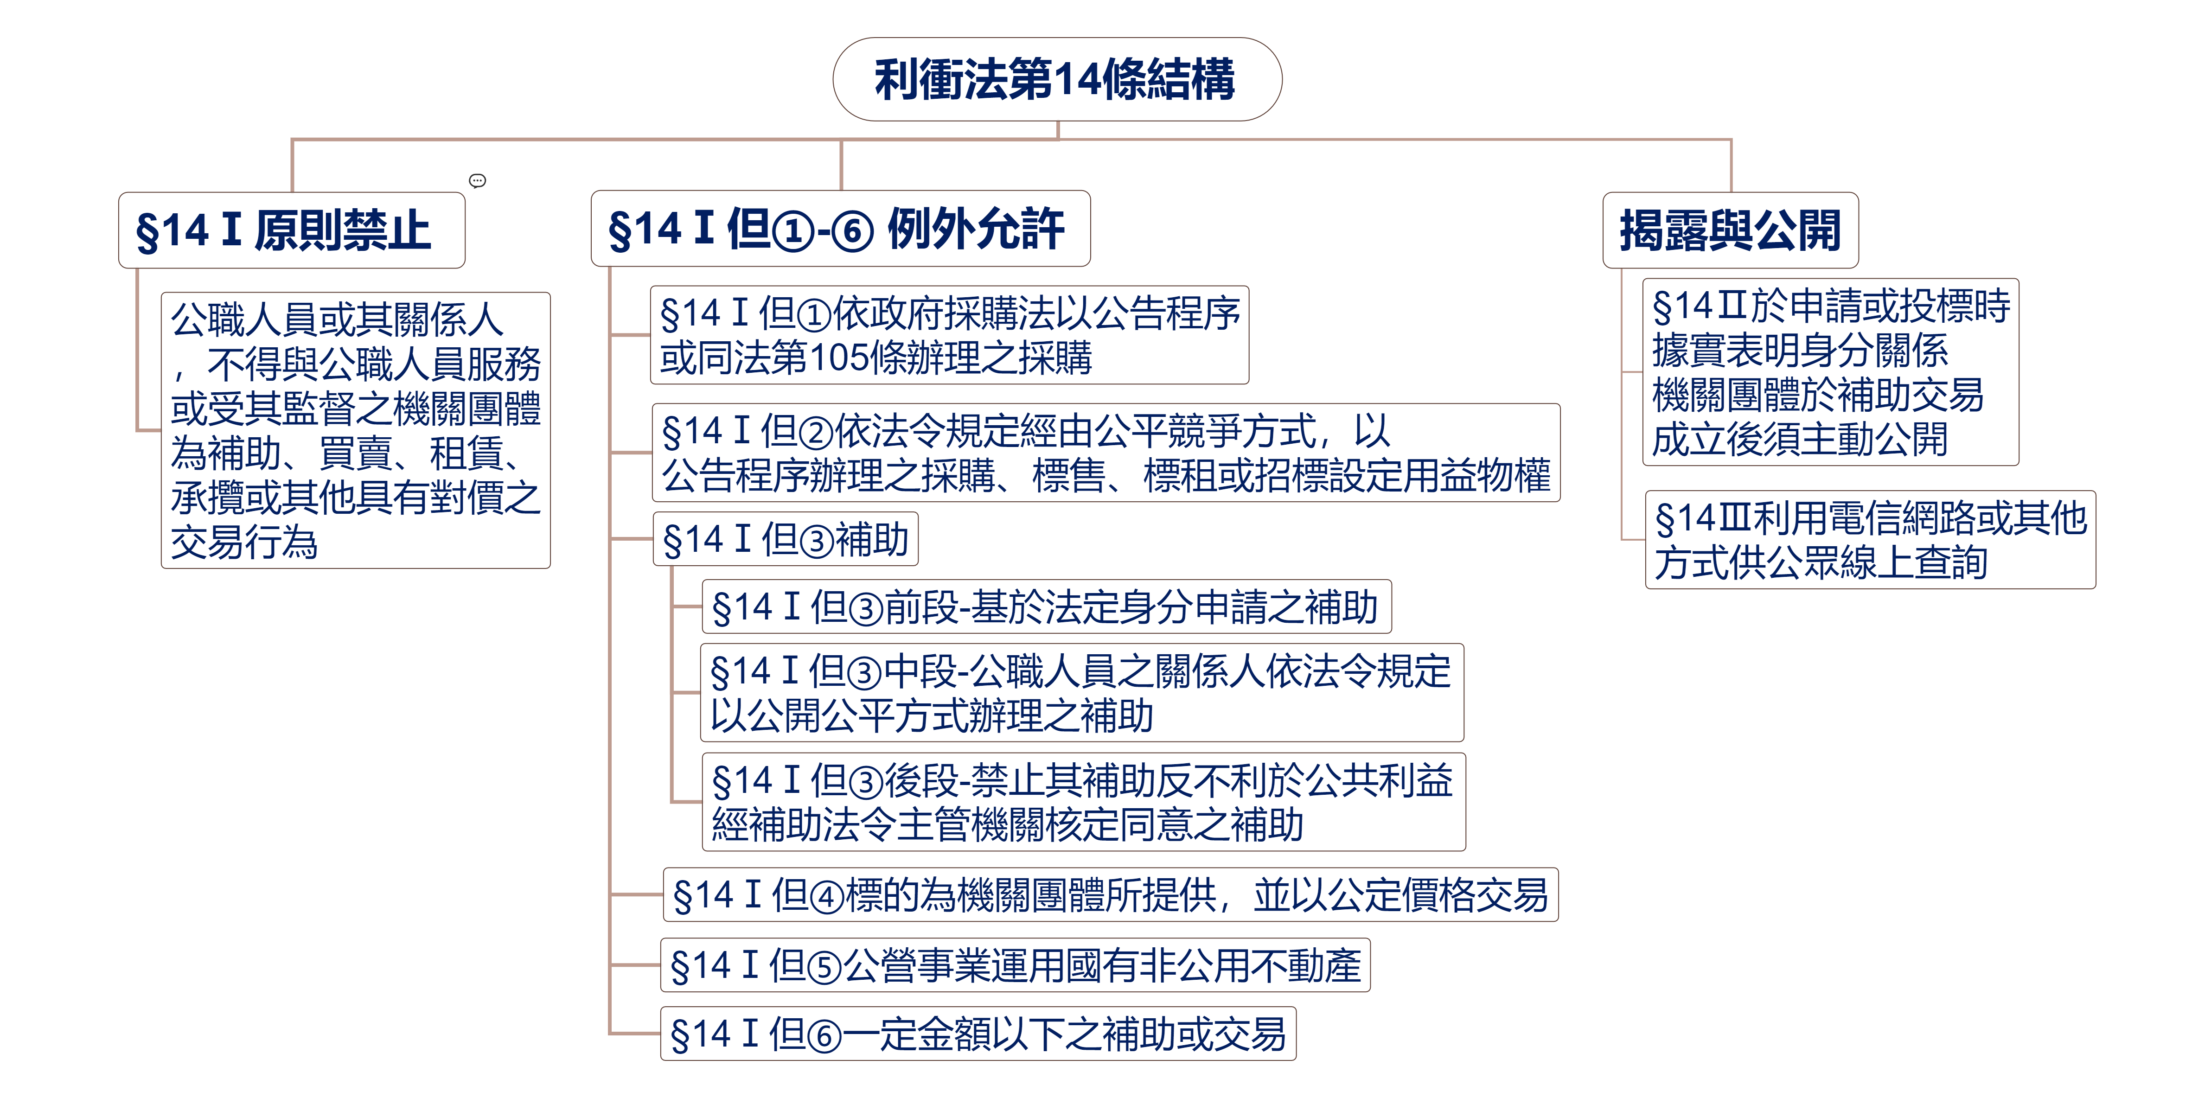

補助與交易之限制

Slide 9



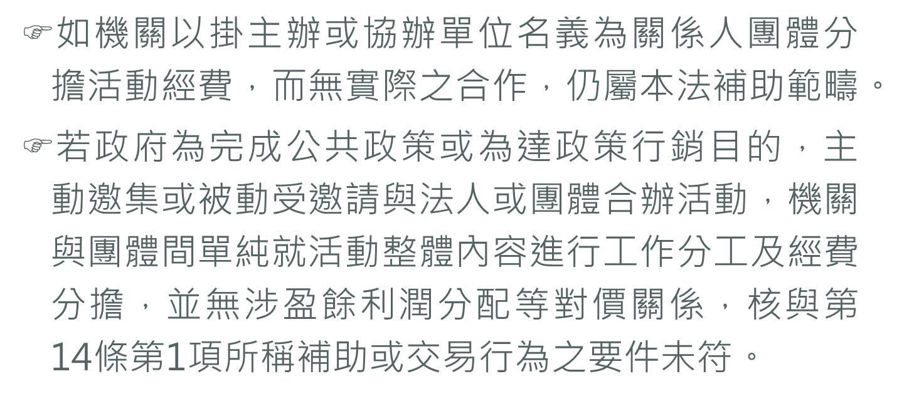
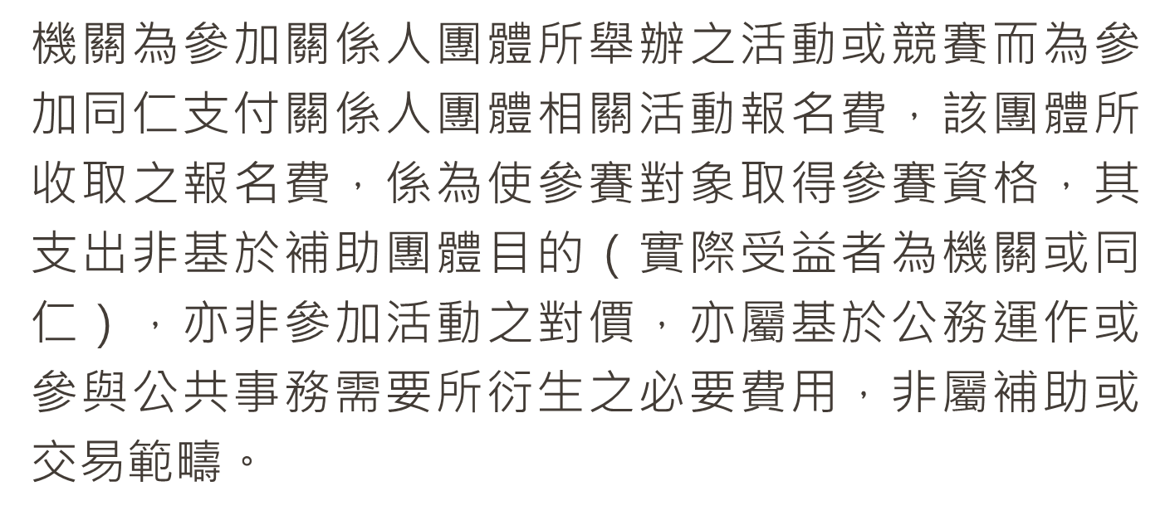
補助與交易之限制

Slide 10
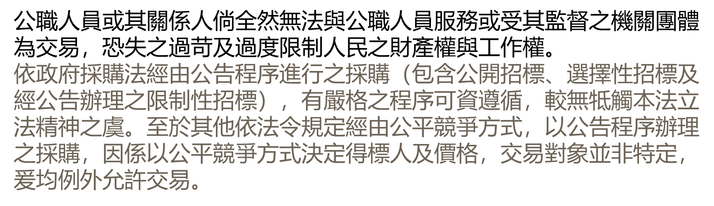
補助與交易之限制

Slide 11


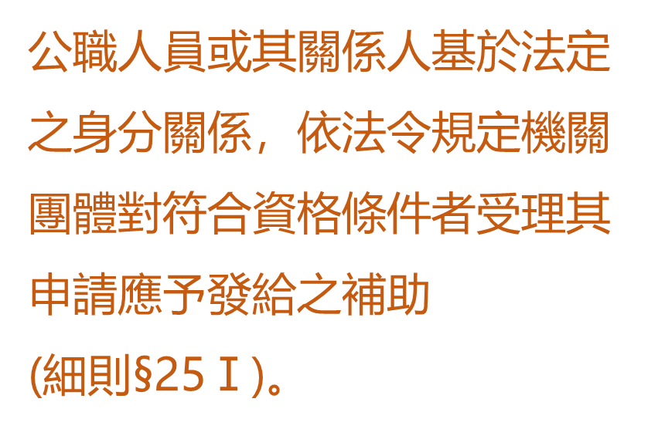
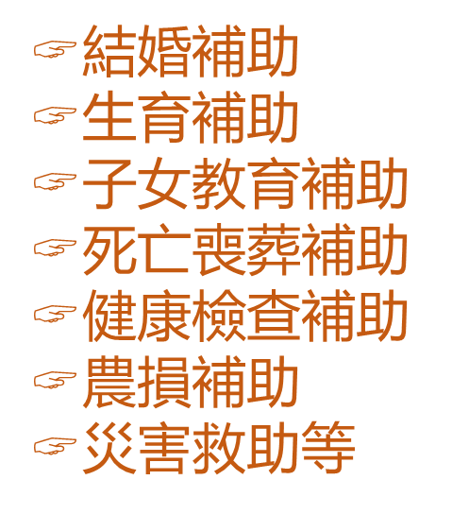
補助與交易之限制
定義
例如

Slide 12
補助與交易之限制
進階說明
實務上常見補助原住民、客語族群、學生、農民、身心障礙者、老人、兒童及少年、幼兒、中低收入戶、特定區域之居民、運動選手等自然人，其補助項目、條件、方式及金額於補助法令均有明定，程序上僅需申請人提出申請，補助機關於確認資格條件符合後，依補助法令於預算用罄前均須核予補助，通常屬於「法定身分」。
如申請者為團體，且依補助法令尚須提出計畫書送補助機關審查，以決定是否補助、範圍及金額，縱其申請補助者之目的與服務前開特定自然人攸關，然機關既尚須進行實質審查程序，對是否補助即補助金額多寡仍有裁量空間，即有利益輸送予關係人而生不平等之可能性，洵非立法設計上「法定身分」所涵蓋範圍。

Slide 13
補助與交易之限制
爭議釐清
如機關補助法規明定或經民意機關通過之預算指明補助特定團體，是否屬本法之法定身分？
如依補助法規機關受理申請後尚需進行實質審查者，即非屬法定身分之範疇。縱機關補助法規或經民意機關通過之預算已明確指定得補助特定對象（例如：特定農會、公務人員協會、體育總會、守望相助隊等），惟如個別團體申請補助仍須提出計畫並經機關審查始決定是否補助，及金額多寡，洵非「基於法定身分依法令規定申請之補助」。（相同意旨，法務部1141201法廉字第11405004480號函釋）

Slide 14

補助與交易之限制

Slide 15
補助與交易之限制
補助機關若掌握所有符合資格之受補助者，並均個別以公文通知，是否符合「以公開公平方式辦理」之要件？
按本法施行細則第25條第2項規定，所謂「以公開公平之方式辦理」之補助，係指以電信網路或其他足以使公眾得知之方式，使符合資格之不特定對象得以提出申請之補助。是以如機關係以公文函知「特定對象」，仍與本法所要求之「以公開公平方式辦理」要件不符。

Slide 16

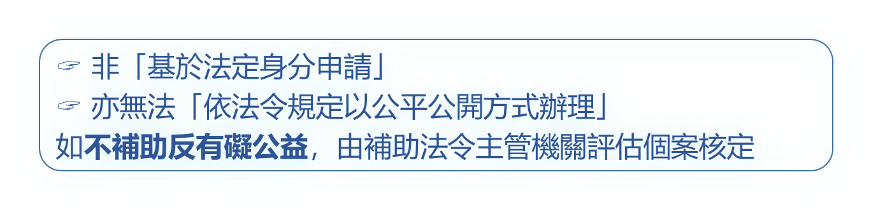

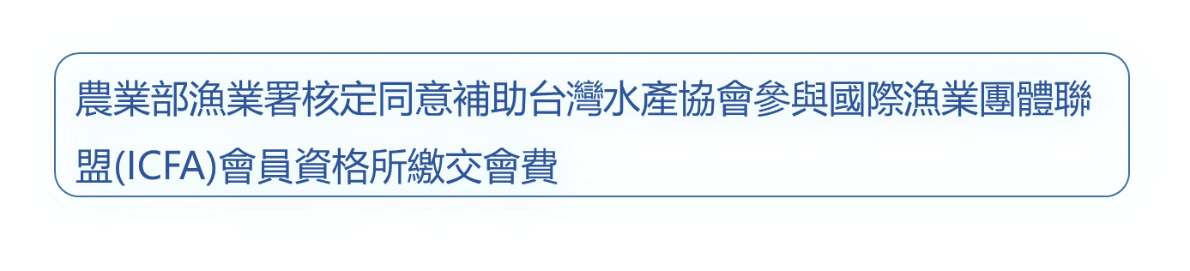
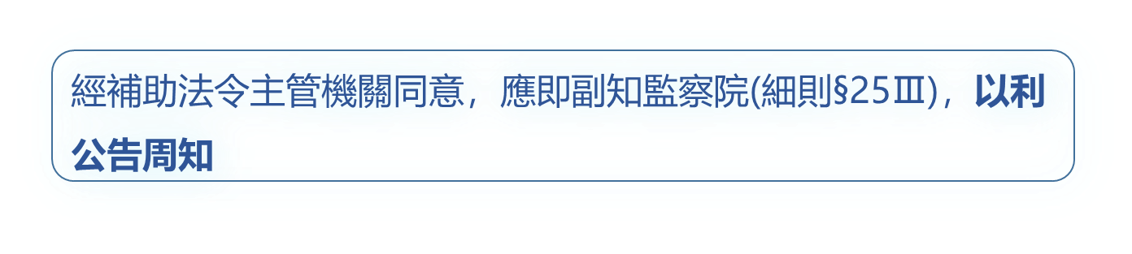

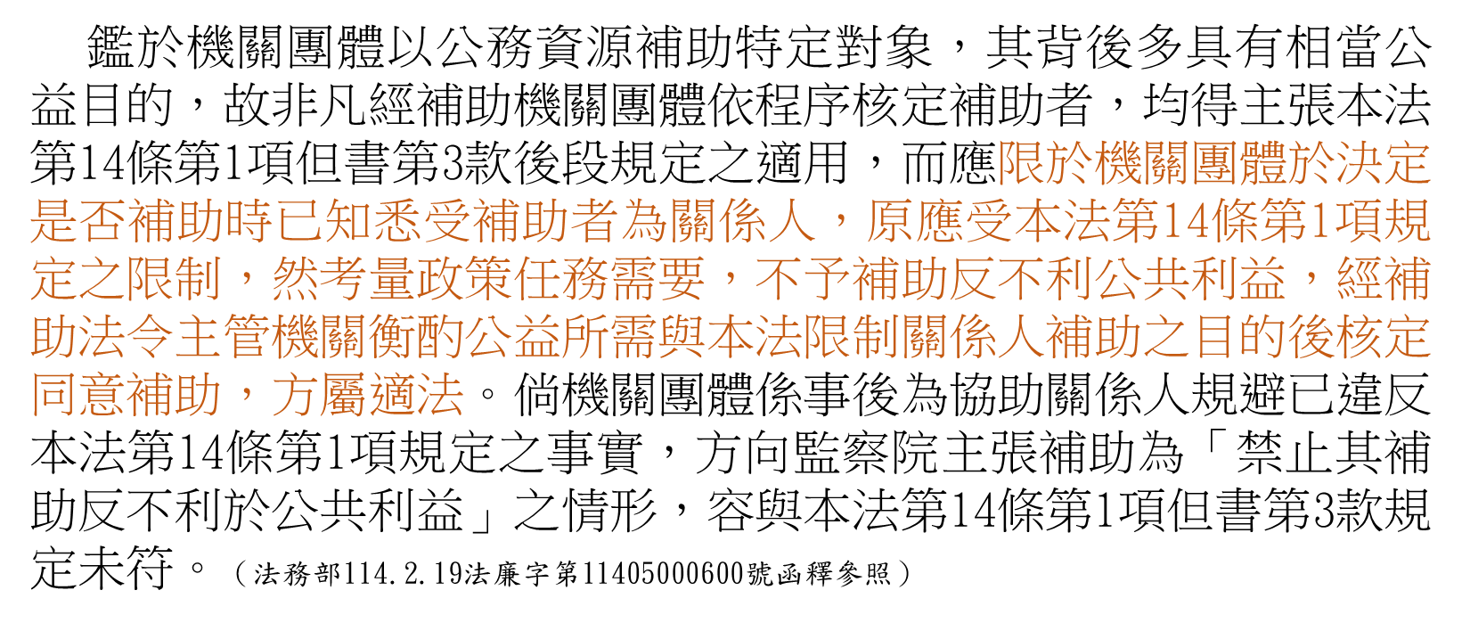
補助與交易之限制
案例

Slide 17


補助與交易之限制

Slide 18
補助與交易之限制
小結

Slide 19
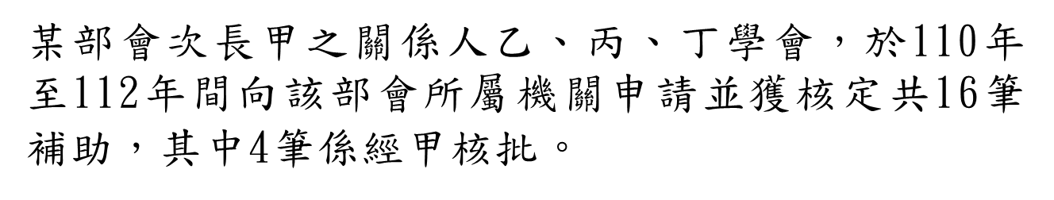
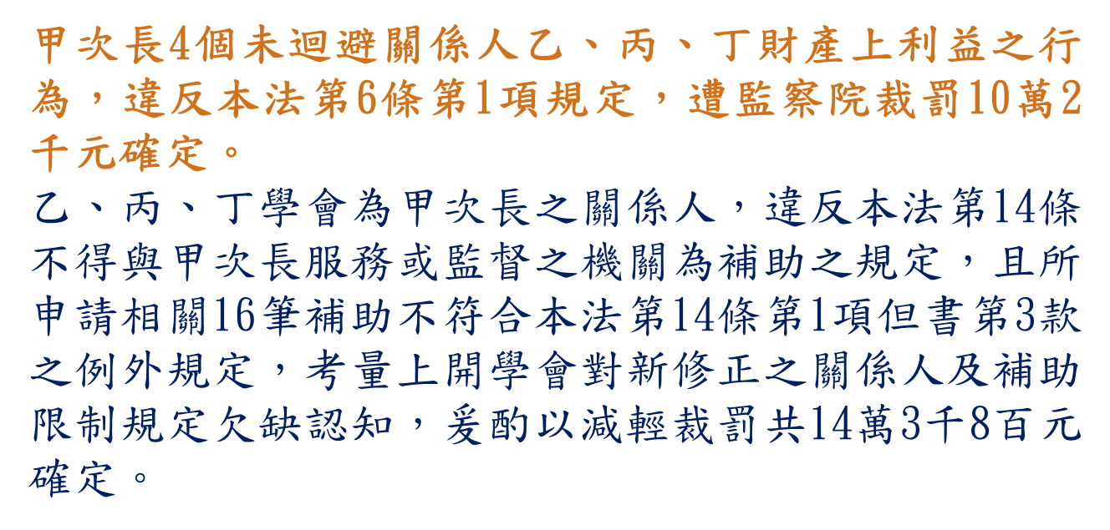
補助與交易之限制
指每筆新臺幣1萬元
及同一年度(每年1/1至12/31)同一補助或交易對象合計不超過新臺幣10萬元(補助與交易金額分開計算)
超過一定金額，全部補助或交易均為違法

Slide 20
裁罰案例
        資料來源：監察院公報廉政專刊第253期

Slide 21
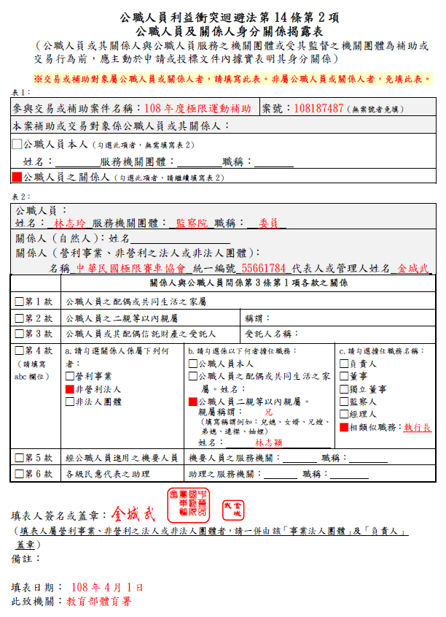
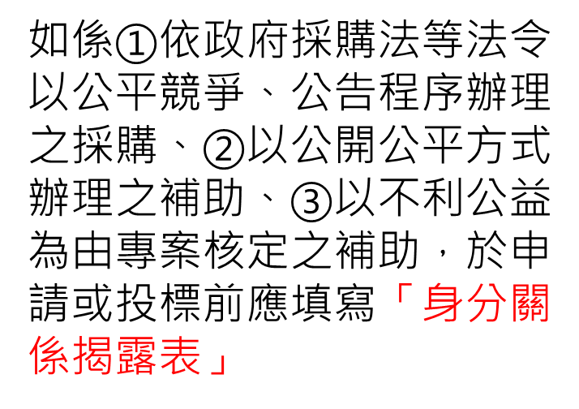

補助與交易之限制

Slide 22
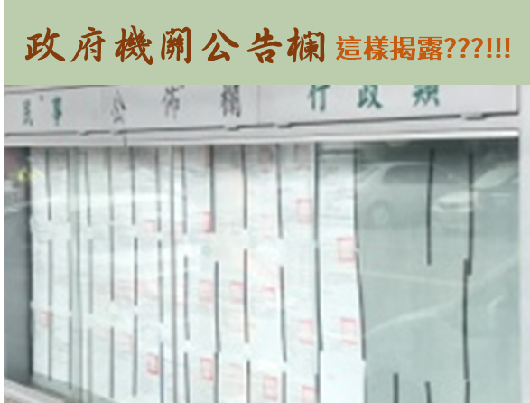
補助與交易之限制

Slide 23

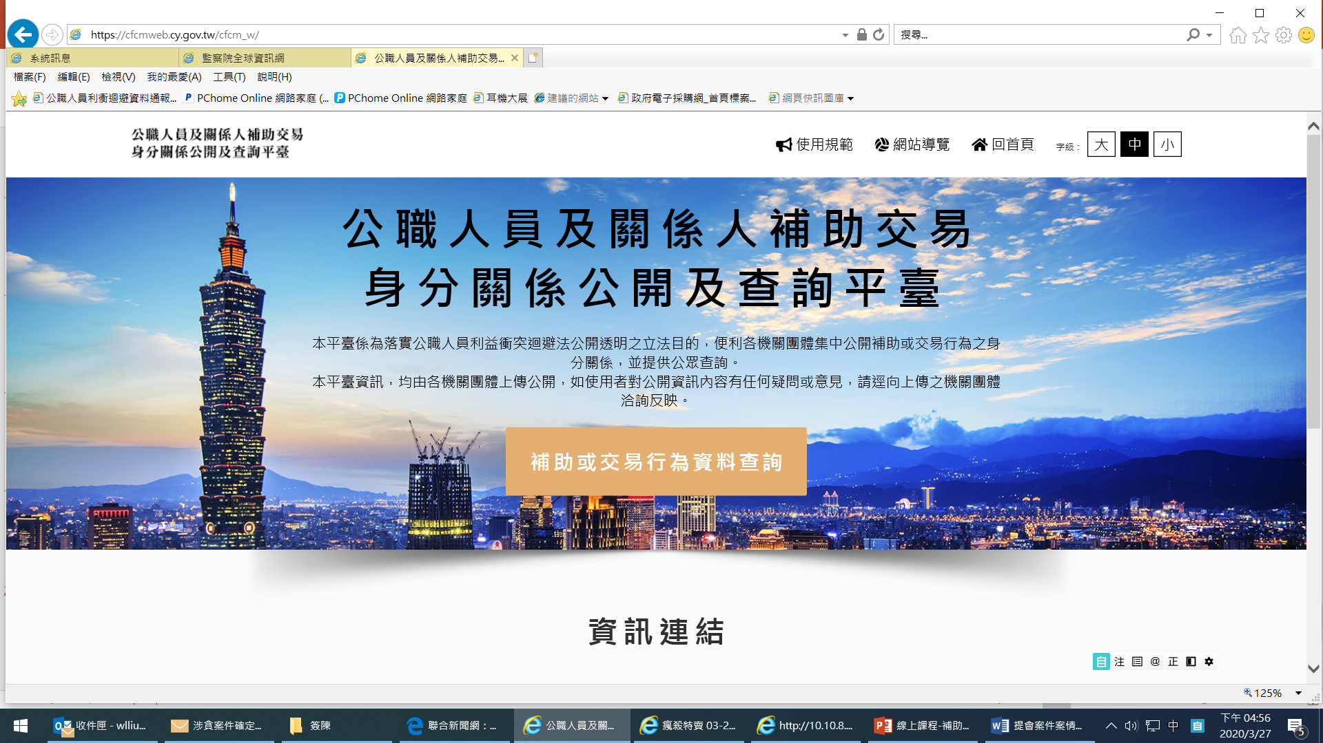
請詳閱「監察院陽光法令主題網」

Slide 24
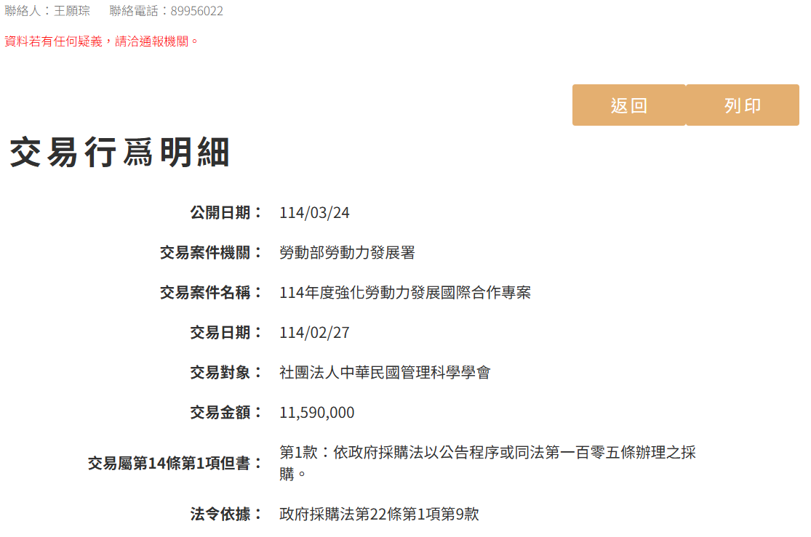

Slide 25
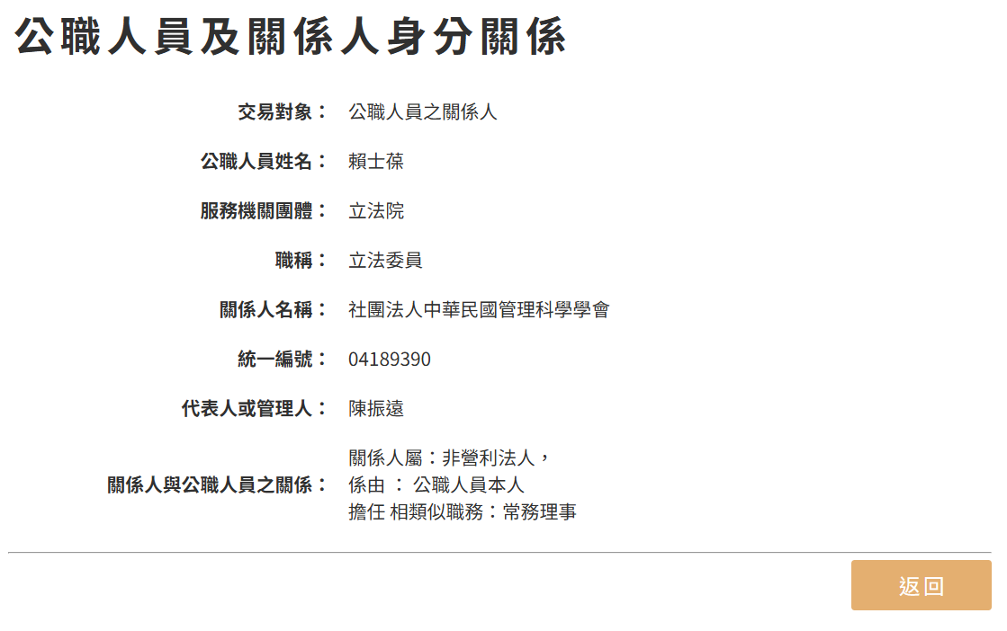

Slide 26
若機關揭露專區具有線上查詢功能，內容完全符合本法及施行細則要求，且能合乎比例原則，自無任何不當。
然若逕行將揭露表掃描上網，需評估有無違反個資法。
不使用監察院平臺，機關自建揭露專區有問題嗎？
個資遭重製的風險，應由機關承擔

Slide 27

補助與交易之限制
多久時間內需上網？公開多久？
機關團體於補助或交易行為成立後，應於30日內利用電信網路或其他方式供公眾線上查詢方式，主動公開公職人員或其關係人之身分關係(細則§27)。
1.機關團體30日內主動公告義務時間之起算點，以交易行為決標(經公告程序辦理之限制性招標為議價完成)時起算；於補助行為係機關團體補助核定時起算。
2.主動公告期間參照行政罰法第27條裁處權時效三年規定，機關團體上網公告期間應自公告日起公告三年。

Slide 28
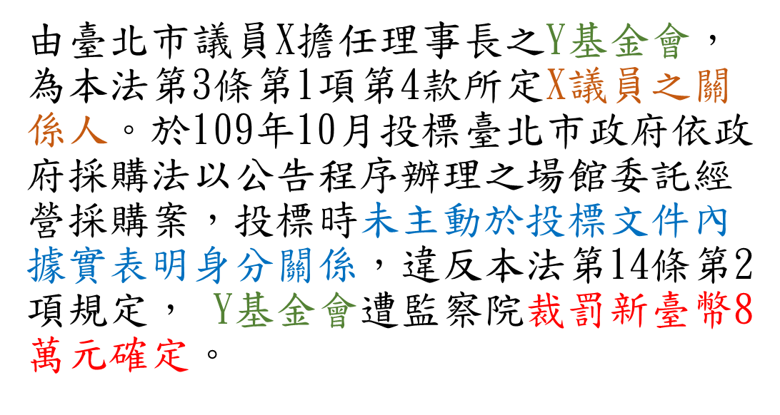

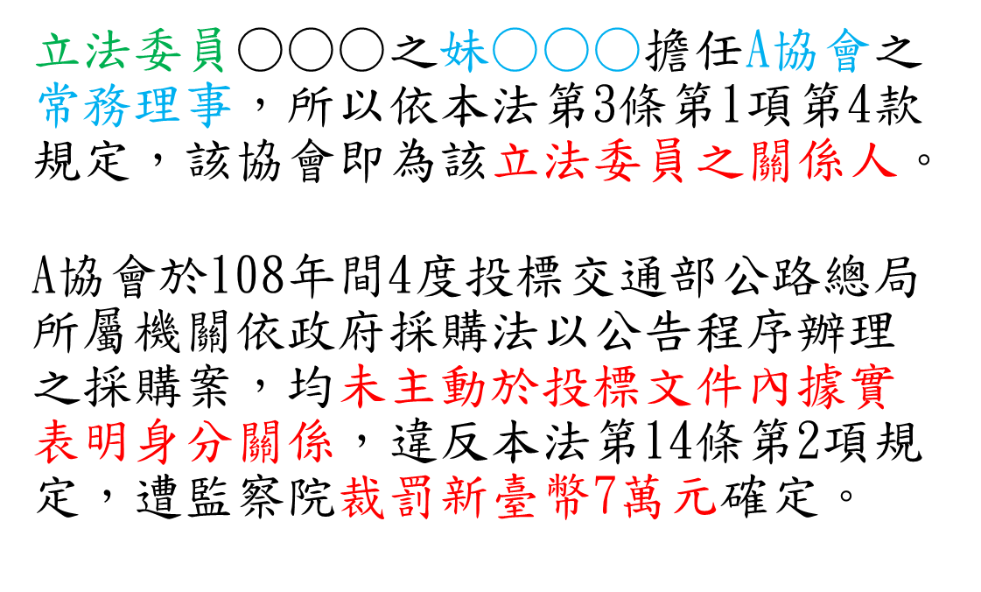

裁罰案例

Slide 29


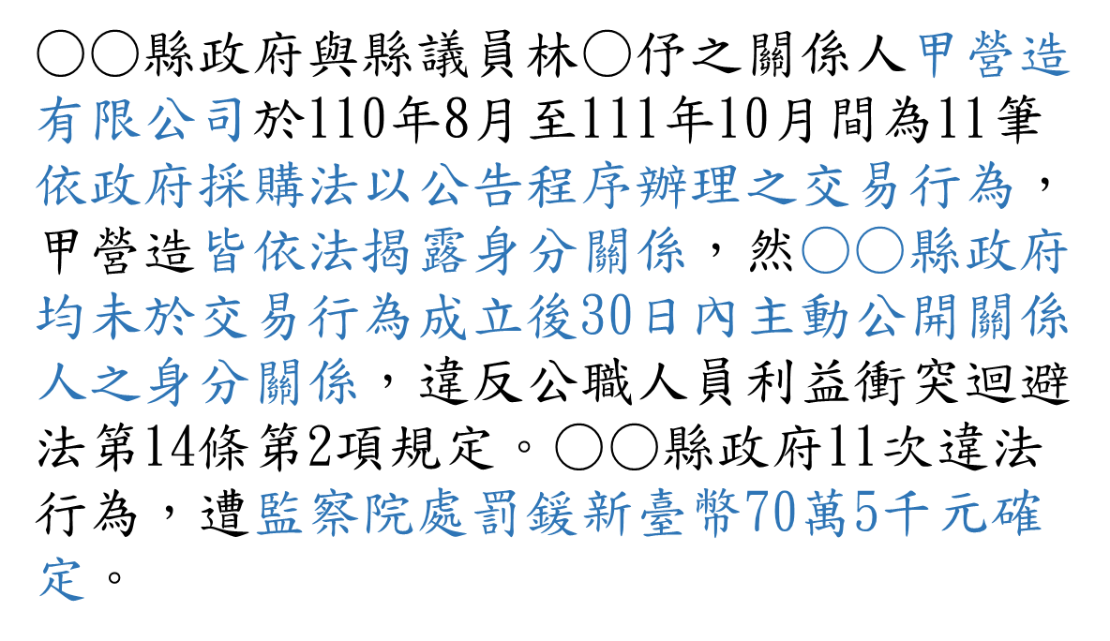
裁罰案例
        資料來源：監察院公報廉政專刊第185期。

Slide 30


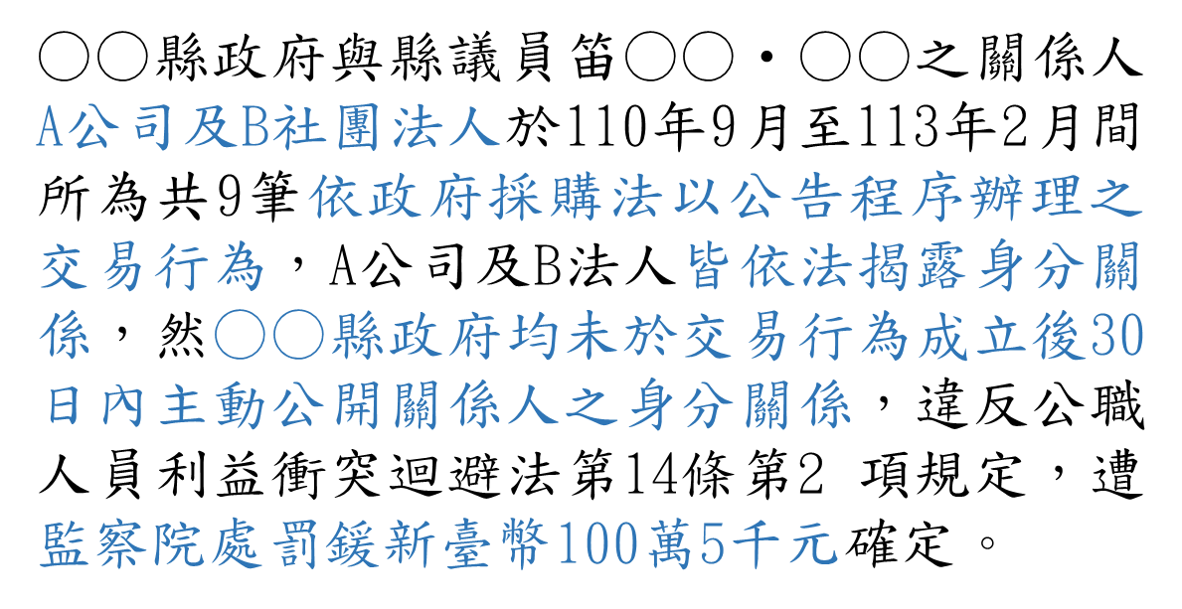
補助與交易之限制
        資料來源：監察院公報廉政專刊第292期。

Slide 31

補助與交易之限制
於機關團體決標前(經公告程序辦理之限制性招標為議價完成前)或補助核定前，仍允許採購廠商或補助申請人補正身分揭露表。
於決標後或補助案核定後始表示上開情事者，因屬未能於投標或申請文件內據實表明，已違反本法第14條第2項規定而有依本法裁罰可能。此時該對象仍需補行揭露其身分關係，不得因此免除揭露義務，機關仍應依其揭露事項併同公開。

Slide 32
補助與交易之限制
若該採購案係依政府採購法第22條第1項第7款辦理後續擴充，其後續擴充仍屬另一獨立採購行為，是以公職人員或其關係人仍應依第14條第2項規定主動揭露，機關團體亦應於交易後主動公開該身分關係。
同理，依據促參法辦理之BOT、BTO、BOO、ROT、OT等交易，若原投資契約係以公告程序辦理，後續與該民間機構優先以一次為限之訂約，視同本法第14條第1項但書第1款經公告程序辦理者，雖不另辦理公告程序，惟仍需踐行第14條第2項事前揭露及事後公開義務。

Slide 33
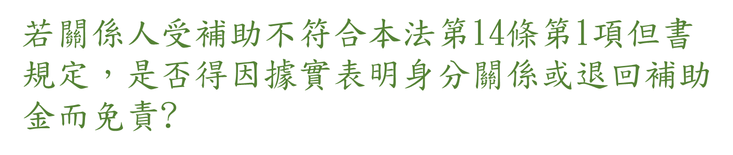
補助與交易之限制
地方政府執行經費來自中央之補助，其補助機關非以經費來源為準，應以何一機關對補助之核定具有裁量權限（補助與否、補助對象、內容或金額多寡）而定。法務部113.11.9法廉字第11305005070號函釋
第14條第2項「主動據實表明身分關係」規定，係針對依同條第1項但書以公告、公開方式辦理之補助或交易所定之配套措施，如屬違法之關係人補助，自無表明身分關係之義務，亦不能因表明身分關係而使違法補助性質變更為合法。
違法補助之行為認定基準時點，應以補助機關團體核定同意時為準，故於機關團體核定同意補助後，縱關係人未辦理核銷程序或退回補助金，亦不能當然免責。
(法務部109年3月20日法廉字第10905002080號函釋參照)

Slide 34
補助助機關之認定：有無「裁量空間」
序號 | 項目 | 說明
1 | 認定基準 | 以對補助核定具有裁量權限之機關為準。如同時有數機關具有裁量權限，所涉公職人員及關係人均應遵循本法。
2 | 形式審查 vs 實質審查 | 審查內容 形式審查：文件格式、程序、申請要件核對 實質審查：計畫評分、可行性、金額建議、優先順序 裁量空間： 形式審查：❌ 無 實質審查：✅ 有 補助機關： 形式審查：❌ 無 實質審查：✅ 有
3 | 合目的性審查之重要內涵 | 評估申請計畫之優劣及可行性 審查內容之真實性及驗證計畫是否與現狀相符 評估是否符合補助政策目的 對申請單位執行能力進行評價 決定建議補助金額或排列優先補助順

Slide 35
補助助機關之認定：有無「裁量空間」
序號 | 項目 | 說明
1 | 認定基準 | 以對補助核定具有裁量權限之機關為準。如同時有數機關具有裁量權限，所涉公職人員及關係人均應遵循本法。
2 | 形式審查 vs 實質審查 | 審查內容 形式審查：文件格式、程序、申請要件核對 實質審查：計畫評分、可行性、金額建議、優先順序 裁量空間： 形式審查：❌ 無 實質審查：✅ 有 補助機關： 形式審查：❌ 無 實質審查：✅ 有
3 | 合目的性審查之重要內涵 | 評估申請計畫之優劣及可行性 審查內容之真實性及驗證計畫是否與現狀相符 評估是否符合補助政策目的 對申請單位執行能力進行評價 決定建議補助金額或排列優先補助順

Slide 36
補助助機關之認定：有無「裁量空間」
序號 | 項目 | 說明
1 | 認定基準 | 以對補助核定具有裁量權限之機關為準。如同時有數機關具有裁量權限，所涉公職人員及關係人均應遵循本法。
2 | 形式審查 vs 實質審查 | 審查內容 形式審查：文件格式、程序、申請要件核對 實質審查：計畫評分、可行性、金額建議、優先順序 裁量空間：形式審查：❌ 無 實質審查：✅ 有 補助機關：形式審查：❌ 無 實質審查：✅ 有
3 | 合目的性審查之重要內涵 | 評估申請計畫之優劣及可行性 審查內容之真實性及驗證計畫是否與現狀相符 評估是否符合補助政策目的 對申請單位執行能力進行評價 決定建議補助金額或排列優先補助順

Slide 37
補助助機關之認定：有無「裁量空間」
序號 | 項目 | 說明
1 | 認定基準 | 以對補助核定具有裁量權限之機關為準。如同時有數機關具有裁量權限，所涉公職人員及關係人均應遵循本法。
2 | 形式審查 vs 實質審查 | 審查內容 形式審查：文件格式、程序、申請要件核對 實質審查：計畫評分、可行性、金額建議、優先順序 裁量空間： 形式審查：❌ 無 實質審查：✅ 有 補助機關： 形式審查：❌ 無 實質審查：✅ 有
3 | 合目的性審查之重要內涵 | 評估申請計畫之優劣及可行性 審查內容之真實性及驗證是否與現狀相符 評估是否符合補助政策目的 對申請單位執行能力進行評價 決定建議補助金額或排列優先補助順序

Slide 38
認定補助機關之標準（二）：中央地方多階段補助
序號 | 項目 | 說明
1 | 補助資訊公告責任 | 一件補助案可能中央地方機關同時具有合目的性之實質審查權。如中央補助資訊公告無法涵蓋地方政府執行細節（補助項目、申請期間、資格條件、審查方式、個別補助金額上限、全案預算概估等），應由地方政府辦理補助資訊公告。
2 | 身分關係揭露義務 | 中央及地方公職人員之關係人均應向受理申請機關揭露身分關係。
3 | 轉呈義務 (30日完成公開） | 如係中央公職人員之關係人揭露身分，地方政府收到揭露表後應從速轉呈中央部會，俾使中央機關在法定 30日內 完成公開。
📌 依據：法務部113年11月19日法廉字第11305005070號函釋意旨

Slide 39
認定補助機關之標準（二）：中央地方多階段補助
序號 | 項目 | 說明
1 | 補助資訊公告責任 | 一件補助案可能中央地方機關同時具有合目的性之實質審查權。如中央補助資訊公告無法涵蓋地方政府執行細節（補助項目、申請期間、資格條件、審查方式、個別補助金額上限、全案預算概估等），應由地方政府辦理補助資訊公告。
2 | 身分關係揭露義務 | 中央及地方公職人員之關係人均應向受理申請機關揭露身分關係。
3 | 轉呈義務 (30日完成公開） | 如係中央公職人員之關係人揭露身分，地方政府收到揭露表後應從速轉呈中央部會，俾使中央機關在法定30日內完成公開。

Slide 40
認定補助機關之標準（二）：中央地方多階段補助
序號 | 項目 | 說明
1 | 補助資訊公告責任 | 一件補助案可能中央地方機關同時具有合目的性之實質審查權。如中央補助資訊公告無法涵蓋地方政府執行細節（補助項目、申請期間、資格條件、審查方式、個別補助金額上限、全案預算概估等），應由地方政府辦理補助資訊公告。
2 | 身分關係揭露義務 | 中央及地方公職人員之關係人均應向受理申請機關揭露身分關係。
3 | 轉呈義務 (30日完成公開） | 如係中央公職人員之關係人揭露身分，地方政府收到揭露表後應從速轉呈中央部會，俾使中央機關在法定30日內完成公開。
📌 依據：法務部113年11月19日法廉字第11305005070號函釋意旨

Slide 41
認定補助機關之標準（二）：中央地方多階段補助
序號 | 項目 | 說明
1 | 補助資訊公告責任 | 一件補助案可能中央地方機關同時具有合目的性之實質審查權。如中央補助資訊公告無法涵蓋地方政府執行細節（補助項目、申請期間、資格條件、審查方式、個別補助金額上限、全案預算概估等），應由地方政府辦理補助資訊公告。
2 | 身分關係揭露義務 | 中央及地方公職人員之關係人均應向受理申請機關揭露身分關係。
3 | 轉呈義務 (30日完成公開） | 如係中央公職人員之關係人揭露身分，地方政府收到揭露表後應從速轉呈中央部會，俾使中央機關在法定30日內完成公開。

Slide 42
裁罰規定

Slide 43
裁罰規定
裁罰程度 | 違反情形 | 罰鍰
⚪ | 未依規定揭露或公開 | 處5萬元以上50萬元以下罰鍰並得按次處罰(本法第18條第3項)
🟡 | 違法交易或補助行為 | 金額未達10萬元者，處1萬元以上5萬元以下罰鍰 10萬以上未達100萬元者，處6萬元以上50萬元以下罰鍰 100萬元以上未達1千萬元者，處60萬元以上500萬元以下罰鍰 金額1千萬元以上者，處600萬元以上該金額以下罰鍰 (本法第18條第1項)。
說明結束，感謝參與
聯絡電話：02-23413183 分機：178

Slide 44


說明結束，感謝參與
聯絡電話：02-23413183 分機：178

